Slide 1

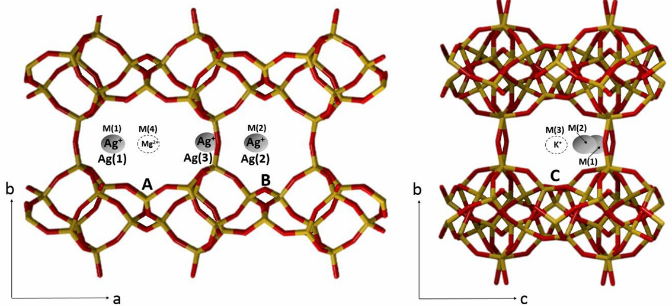
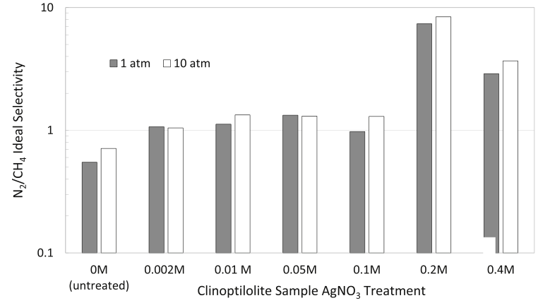
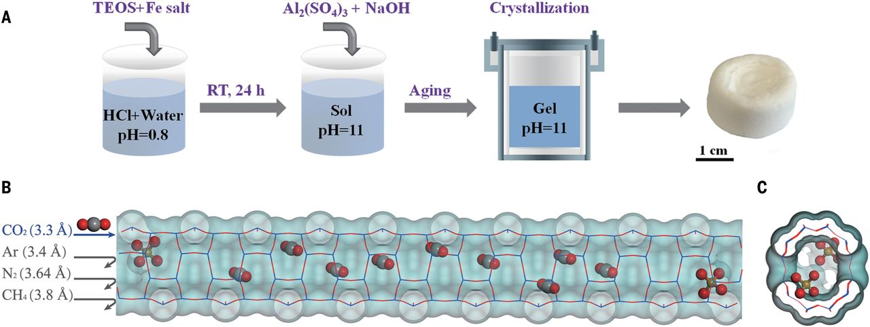
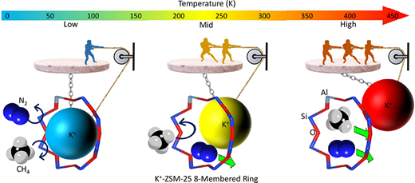
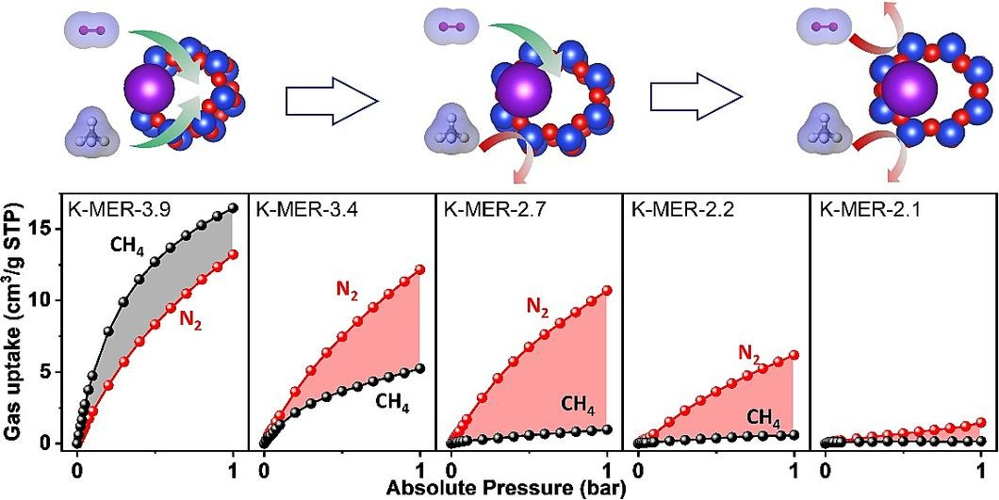
离子交换调控分子筛孔径
离子交换 Ag-clinoptilolite
典型体系：3A（K⁺）→ 4A（Na⁺）→ 5A（Ca²⁺），有效孔口增大。
分离示例：Ag⁺ 交换斜发沸石，限制 CH₄ 进入，实现 N₂/CH₄ 筛分。
局限：调控依赖阳离子种类与分布，孔口精度有限。
阳离子置换调孔：受离子种类与占位分布约束
Microporous Mesoporous Mater., 2019, 281: 123–133. Figs. 5–6.
1
Notes:
原文核对：典型体系：3A（K⁺）→ 4A（Na⁺）→ 5A（Ca²⁺），有效孔口增大。
分离示例：Ag⁺ 交换斜发沸石，限制 CH₄ 进入，实现 N₂/CH₄ 筛分。
局限：调控依赖阳离子种类与分布，孔口精度有限。
注：孔口收窄为作者推断；77 K N₂ 表征受扩散限制，HK 孔径仅作定性参考。
Microporous Mesoporous Mater., 2019, 281: 123–133. Figs. 5–6.
LTA 示例：3A 为 K 型，4A 为 Na 型，5A 中一个 Ca²⁺ 替换两个 Na⁺，且 Ca²⁺ 占位远离孔口，使有效孔口增大。

Slide 2
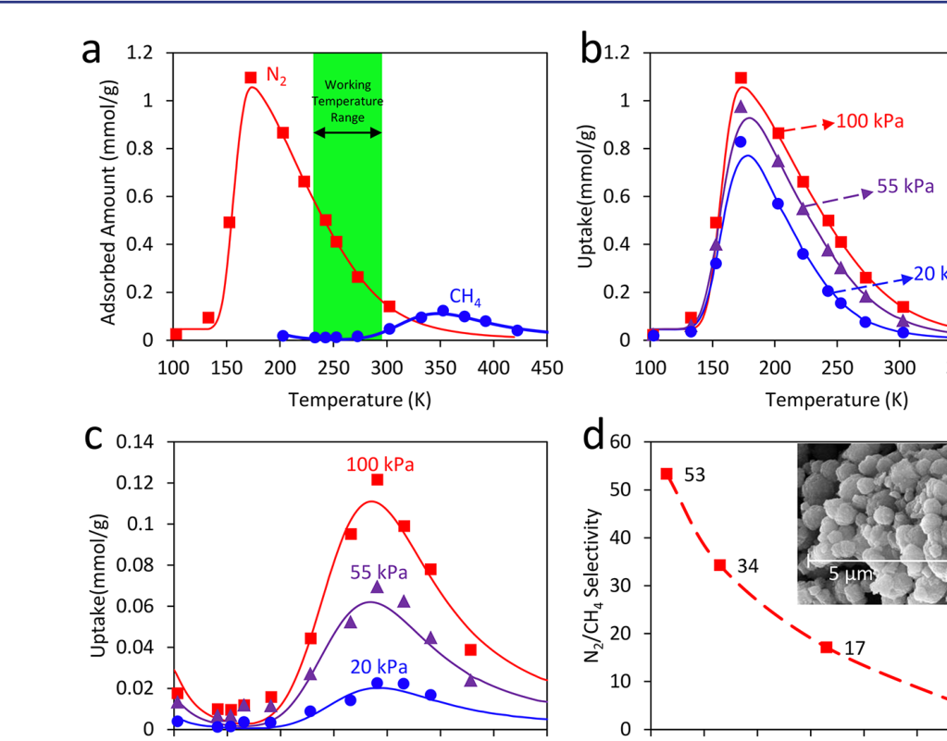
温度调控“分子阀门”孔口
温度调控 K-ZSM-25
调控方式：升温增强守门阳离子振动，连续改变分子准入能力。
分离窗口：240–300 K，允许 N₂（3.64 Å）进入，排斥 CH₄（3.8 Å）。
局限：有效筛分窗口偏低，实际应用受温度条件限制。
温度可连续调孔：但选择性窗口偏低温
J. Am. Chem. Soc., 2021, 143: 15195–15204. Figs. 6–7.
2
Notes:
原文核对：调控方式：升温增强守门阳离子振动，连续改变分子准入能力。
分离窗口：240–300 K，允许 N₂（3.64 Å）进入，排斥 CH₄（3.8 Å）。
局限：有效筛分窗口偏低，实际应用受温度条件限制。
注：34 为相同温压下单组分吸附量比，并非混合气 IAST 选择性。
J. Am. Chem. Soc., 2021, 143: 15195–15204. Figs. 6–7.

Slide 3
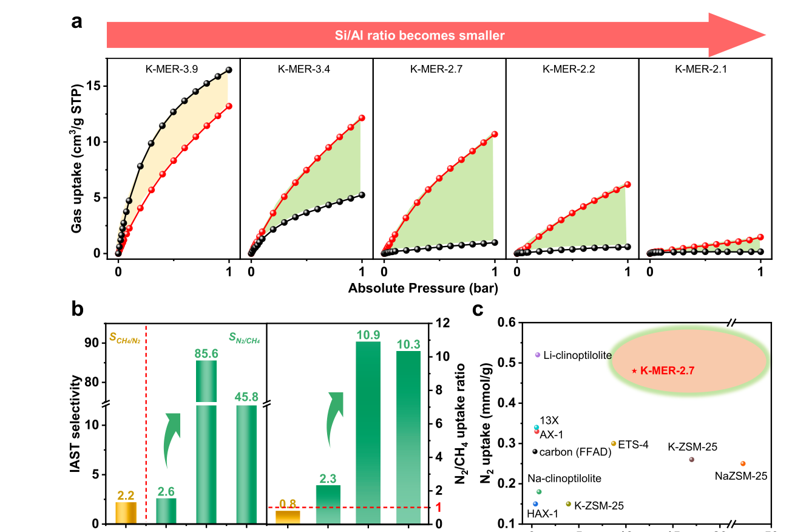
硅铝比调控分子筛孔径
硅铝比调控 K-MER
调控方式：Si/Al ↑ → 补偿阳离子减少 → 有效孔口增大；反之收窄。
分离示例：K-MER-2.7，孔径约 3.5 Å，优先吸附 N₂。
局限：阳离子数量与分布耦合，难以精细、连续调节孔口。
硅铝比调孔：骨架电荷与阳离子数量同步变化
Sep. Purif. Technol., 2024, 339: 126601. Figs. 2–3.
3
Notes:
原文核对：调控方式：Si/Al ↑ → 补偿阳离子减少 → 有效孔口增大；反之收窄。
分离示例：K-MER-2.7，孔径约 3.5 Å，优先吸附 N₂。
局限：阳离子数量与分布耦合，难以精细、连续调节孔口。
注：IAST 选择性对应 N₂/CH₄ = 50/50 混合气；吸附量比来自单组分等温线。
Sep. Purif. Technol., 2024, 339: 126601. Figs. 2–3.

Slide 4
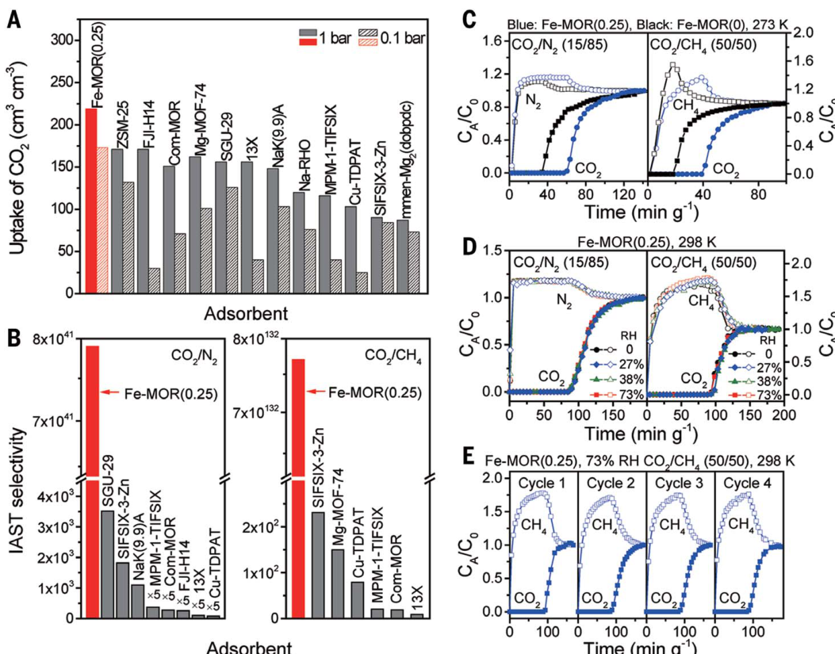
骨架外 Fe 物种占位调控孔径
孔内 Fe 物种堵孔 Fe-MOR
调控方式：骨架外含 Fe 物种均匀占据 MOR 十二元环通道。
分离示例：孔口收窄至 3.3–3.4 Å，允许 CO₂ 进入，排斥 N₂/CH₄。
局限：受占位物种尺寸与分布限制，难以连续调控。
孔内物种占位：难以实现连续的亚埃级调孔
Science, 2021, 373: 315–320. Figs. 1, 4.
4
Notes:
原文核对：调控方式：骨架外含 Fe 物种均匀占据 MOR 十二元环通道。
分离示例：孔口收窄至 3.3–3.4 Å，允许 CO₂ 进入，排斥 N₂/CH₄。
局限：受占位物种尺寸与分布限制，难以连续调控。
注：原文证据指向孔内孤立四面体 Fe 物种；并非简单沉积氧化铁颗粒堵孔。
Science, 2021, 373: 315–320. Figs. 1, 4.

Slide 5
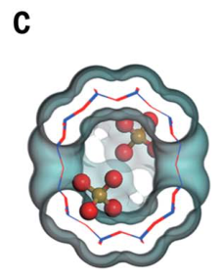
研究思路：骨架电荷微调诱导 Na⁺ 迁移
现有策略
离子交换
温度调控
硅铝比调控
孔内物种占位
主要缺陷
离子种类 / 占位
调控精度受限
低温筛分窗口
应用条件受限
电荷与离子数耦合
难以精细调孔
占位物种尺寸受限
难以连续调孔
关键缺口：温和条件下，亚埃级孔道尺寸的连续调控
我们的思路｜以 MOR 一维孔道为对象，微调骨架电荷
杂原子掺杂
骨架电荷微调
Na⁺ 迁移
孔口连续调控
进入骨架
改变局部电荷环境
改变孔口占位
拟实现的调控目标
MOR 十二元环
原文 Fe-MOR 结构参考
结构参考：Science, 2021, 373: 315–320, Fig. 1C；右侧为本工作拟议机制。
5
Notes:
过渡逻辑：现有策略各有局限。温度调控具有连续性，但 K-ZSM-25 的 N₂/CH₄ 筛分窗口在 240–300 K，不能概括为所有现有方法均不连续。研究需求是在温和条件下实现亚埃级孔道连续调控。我们的设想是选用 MOR 一维主通道，利用杂原子入骨架微调电荷，诱导 Na⁺ 迁移，最终连续改变有效孔口。此处为研究假设，尚未展示实验验证。结构图截自 Science 原文 Fe-MOR Fig. 1C，保留原图含 Fe 物种，不能视为本工作 Na-MOR 或掺杂机制的直接证据。

